Slide 1
О различии физических механизмов разноглубинных землетрясений и характера их ионосферного отклика
М.В. Родкин, ИТПЗ РАН
Е.В.Липеровская, ИФЗ РАН

Slide 2
Теоретически показано, что в условиях температур и давления недр Земли хрупкое разрушение по модели Рида на глубинах более 30-50 км невозможно. Но землетрясения продолжаются до глубин 700 км.
Модель дегидратации почти общепринята для объяснения промежуточных землетрясений, с глубинами от 40-70 до 150-300 км; для объяснения глубоких землетрясений обычно привлекают модели, связывающие их возникновение с фазовыми превращениями в переходной зоне мантии; но предлагаются и иные модели.
Различие моделей генезиса землетрясений как бы предполагает различие их характеристик и прогнозных признаков.
Но были известны только минимальные различия: у глубоких землетрясений в среднем выше величины кажущихся и сброшенных напряжений, обычно меньше афтершоков, а характер излучения имеет более симметричные фазы нарастания и спада, наблюдается зависимость параметров сейсмичности (вулканические события) от температуры.
Ниже будут приведены свидетельства как правомочности парадокса сейсмичности, так и различий в режиме разноглубинных землетрясений и в характере предвестников.

Slide 3
^{ИСТОРИЧЕСКИЙ ЭКСКУРС:}
Особый интерес к проблеме глубокой сейсмичности наблюдался в 80-ые годы,
в связи с битвами фиксистов и мобилистов
Пример сейсмотомограмм и расположения землетрясений
^{в теле погружающейся плиты}
^{ВЫЯСНИЛОСЬ:}
Глубокие землетрясения НЕ на границе плит, соответственно процесс деформационно-температурной неустойчивости НЕ определяет процесс.
Механизмы очагов носят сдвиговый характер, соответственно, модель схлопывания при фазовом переходе также НЕ работает.

Slide 4
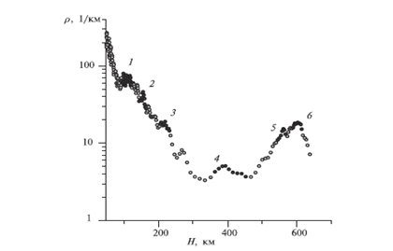
Распределение сейсмичности по глубине, подобные графики часто используют как указание на связь глубоких землетрясений и фазовых переходов.
Зависимость плотности числа событий ρ (по данным Гарвардского каталога) от глубины H. Черным цветом выделены максимумы, соответствующие глубинам твердофазных превращений: 1 — десерпентинизация (двойная сейсмофокальная зона); 2 — эклогитизация; 3 — образование A-фазы; 4 — α–β- превращение; 5 — β–γ-превращение; 6 — γ-фаза Pv+Mw переход.
Альтернативное объяснение – постепенное ослабление сейсмичности сверху вниз, по мере роста температуры, и максимум в нижней зоне, где плита «упирается» в границу средней и нижней коры.

Slide 5
Не все хорошо даже и с неглубокими землетрясениями

Slide 6
Подтверждение ПАРАДОКСА СЕЙСМИЧНОСТИ.
Соотношение развития приповерхностной и более глубокой сейсмичности (синие и красные точки соответственно) и активных вулканов (треугольники). Стрелкой дано направление движения Тихоокеанской плиты. Красным кружком обведён вулкан Шивелуч.
Землетрясения с H<50 км распространены вдоль всей зоны субдукции. Очагов с H>50 км и современных вулканов нет на Командорском участке зоны, где движение плиты почти параллельно островной дуге. Скорость проскальзывания вдоль желоба составляет 8 см/год, интенсивные деформации и напряжения есть, а землетрясений нет.
Вулканизм островной дуги принято связывать с водным флюидом, выделяющимся при субдукции в результате дегидратации. Отсюда отсутствие землетрясений с H> 50 км на Командорском участке зоны субдукции связано с отсутствием здесь погружения плиты и соответствующих изменений Р,Т условий. Нет активных процессов дегидратации.
«Нормальные» землетрясения действительно прекращаются на глубинах до 50 км. Для более глубоких землетрясений нужен дополнительный Фактор Х!?

Slide 7
Аналогично, нет сомнений, смещения плит по Северо-Анатолийскому разлому и по системе Сан-Андреас не ограничиваются верхними 20-30 км. Но более глубоких землетрясений и здесь нет (рис., распределение землетрясений по глубине).
При этом намечается тенденция – чем быстрее смещение, тем несколько глубже продолжается обычная «нормальная» сейсмичность.
Но глубже 50 км «нормальных» землетрясений нет нигде?

Slide 8
Действительно ли распределение землетрясений по глубине достаточно непрерывно, или его можно четче сопоставить с определенными уровнями глубины (фазовыми переходами???) достаточно непрерывно,
Показано расположение землетрясений разной глубины, 80-160 км, черные точки; 160-320, зеленые; 320-460, синие, 460-570, красные и 570-720 голубые; GCMT каталог (1976-2019).
Сравнение с данными ISC-GEM каталога (с 1904 года) показало совпадение полос расположения землетрясений разных глубин.
Структуры стабильны, по крайней мере на уровне 100 лет.
Тенденция типична для разных зон субдукции.
То есть, гипотеза «упирания» плит в границу средней и нижней мантии с широким по глубине максимумом сейсмичности отпадает.
Отпадают и другие модели с непрерывном распределением очагов глубоких землетрясений по глубине.
По-видимому, в разных зонах субукции имеются свои (несколько различающиеся по глубине) но довольно узкие горизонты сейсмической активности

Slide 9
Характер напряженного состояния.
Район Центральных Курил (Симуширских землетрясений). Кроме типично субдукционных землетрясений происходят еще и «зажелобные», в том числе на глубинах до 50 и более км. Характер напряжений в очагах этих землетрясений чаще отвечает изгибу плиты в районе передового вала, но на краю области развиты типично субдукционные механизмы.
Аналогичный район для Аляски (где больше данных по механизмам землетрясений). Видны области развития механизмов типа «передового вала» (голубой овал), и типичных для собственно зоны субдукции (красный овал).
Красным овалом очерчена область, где развит единый характер напряжений, типичный для зон субдукции. Но в середине эта область асейсмична.
Т.е., напряжения есть, но землетрясений нет. Для сейсмогенеза нужен дополнительный «фактор Х»!? ПРЕВРАЩЕНИЯ????
Notes:
9

Slide 10
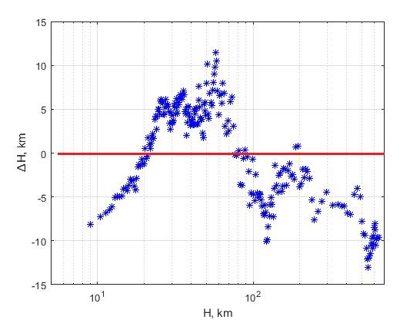
Наличие в очаговой области флюида малой плотности (не расплава) должно видимо создавать тенденцию прорыва легкого подвижного флюида в верхние горизонты и – соответственно – развития сейсмического разрыва вверх
Приведены средние значения разницы глубин землетрясений по данным о положении гипоцентров и по решению сейсмического момента. Точки - средние значения для групп из 120 последовательных по глубине землетрясений с шагом 60 событий, каталог GCMT (1976-2020 гг.)
Тенденция развития разрыва вверх (очаг по решению сейсмического момента расположен выше гипоцентра) характерна для очагов в интервале глубин 20 - 100 км, что отвечает типичным глубинам расположения двойных сейсмофокальных зон в зонах субдукции (отвечающих развитию реакций десерпентинизации?).
Отметим также, что близкие глубины фокальной зоны - от 60-70 до немногим более 120 км отвечают типичному положению вулканов.
Итак, как бы подкрепляется гипотеза связи среднеглубинных землетрясений с дегидратационным охрупчиванием

Slide 11
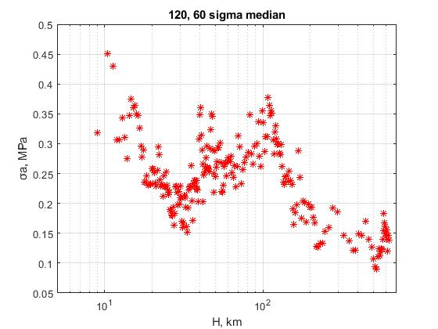
Согласно парадоксу сейсмичности, хрупкое разрушение должно замещаться медленным пластическим. Резонно предположить, что когда данный механизм сейсмичности теряет свою эффективность, очаги становятся более «медленными», а сейсмогенные напряжения, все еще вызывающие землетрясения – большими по величине.
Приведены медианы величин кажущихся напряжений для последовательных по глубине групп из 120 событий с шагом 60 событий.
Видны максимумы медиан σ_{a} на глубинах около 10, 40, 100-120 и, возможно, 600 км.

Slide 12
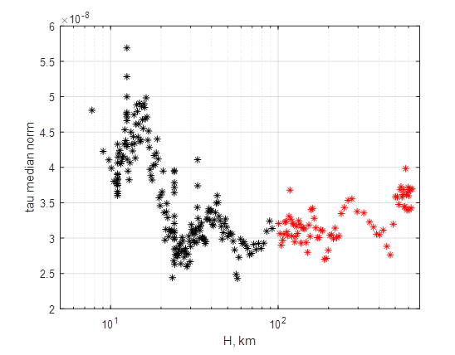
Аналогичный график для медиан нормированных полу-продолжительностей сейсмического процесса. Среднее из разницы времен сейсмического момента и гипоцентра и полу-продолжительности процесса излучения.
Приведены медианы нормированных разностей моментов Мо и гипоцентра для последовательных по глубине групп из 100 событий с шагом 50 событий, для глубин более 100 км; для 300 событий с шагом 150 для событий с H<100 км.
Видны максимумы медиан норм ∆τ на глубинах 12, 40-50, около 100, 300 и на 600 км.

Slide 13
Сравним изменение по глубине доли событий развивающихся вверх и вниз и характерные значения кажущихся напряжений
Красным даны события, развивающиеся вверх – глубина по решению сейсмического момента меньше глубины гипоцентра.
Землетрясения развиваются преимущественно вверх в области, где доминирует дегидратационное охрупчивание (гидроразрывы?); сейсмогенные напряжения для таких событий относительно ниже.

Slide 14
Максимумы величин нормированной продолжительности сейсмического процесса норм ∆τ и величин σ_{a} практически совпадают.
Первый максимум соответствует границе свободной порово-трещиноватой циркуляции подземных вод и области закрытия трещин и развития сублитостатического давления флюида.
Следующий максимум на 30-50 км отвечает границе возможности реализации обычных «нормальных» землетрясений.
Максимум на 100-120 км соответствует нижней границе двойных сейсмофокальных зон в зонах субдукции; эти структуры связываются с процессами дегидратации материала погружающейся плиты.
Таким образом, интервал глубин от 30-50 до 100-150 км может отвечать области активной дегидратации и эффективной реализации землетрясений по механизму дегидратационного охрупчивания.
Неясный максимум на 300 км соответствует минимуму сейсмичности и средней границе между областями разных фазовых переходов.
Максимум на глубине 600 км соответствует области спада глубокой сейсмичности.
Получаем, что выявленные области максимумов отвечают характерным границам смены доминирующих (и теоретически ожидавшихся) механизмов сейсмогенеза.

Slide 15
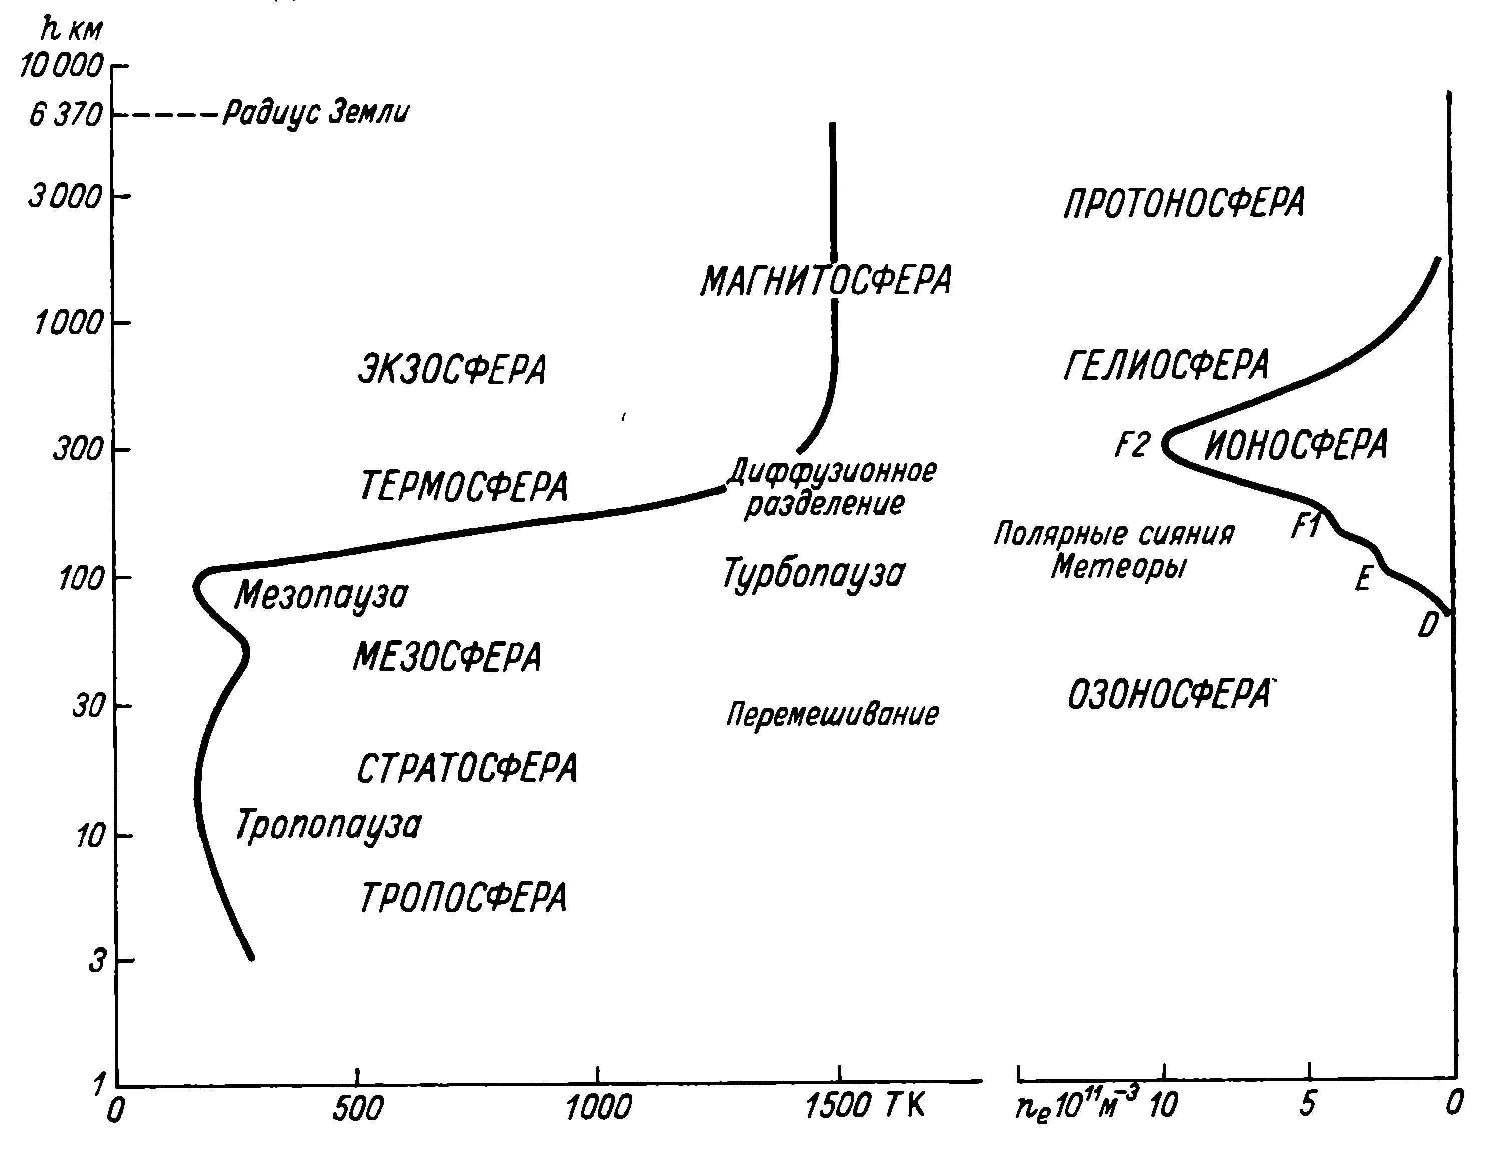
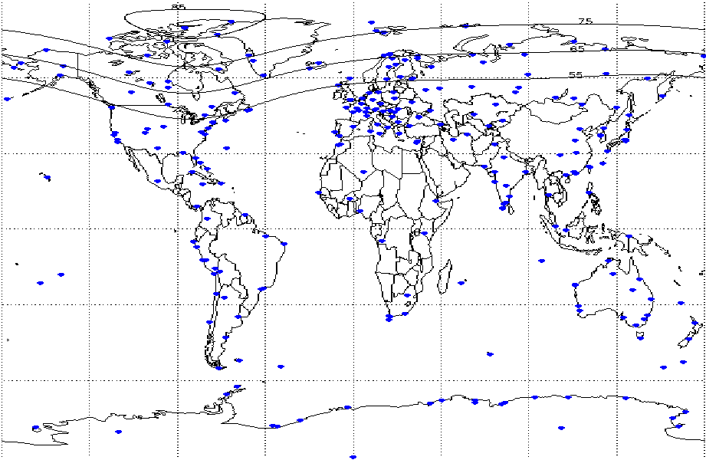
Если физические механизмы землетрясений разные, то видимо и проявления их предвестников также могут различаться.
Приведем пример такого различия для случая сейсмоионосферных эффектов.
Максимальная критическая частота (f_{o}F2) — это предельная частота отражения, радиоволны с большими частотами пронизывают ионосферу без отражения и уходят в космическое пространство.
Имеется мировая сеть постоянно работающих станций ВЗ (чаще с 1957 г.), некоторые из них находятся в сейсмоактивных регионах.

Slide 16
Район исследования
Район исследования. Точками даны землетрясений по каталогу GCMT, Mw5.0+, H ≤ 70 км; звездочка станция ВЗ «Токио», зеленый многоугольник ограничивает рассматриваемый в Обсуждении сегмент зоны субдукции Тихоокеанской плиты.

Slide 17
Δf =fi-fmedian, по часовым значениям, для медианы берем скользящее окно 15 дней
Зависимость средних значений Δf(-1) от глубины землетрясений М6.5+, R ≤ 500 км. Красной линией показано среднее фоновое значение Δf для 8-17 часов LT.
Учитывая это различие знака сейсмоионосферных вариаций, будем далее отдельно рассматривать землетрясения с глубинами H <35 км, условно назовем их «неглубокими», и с глубинами 35≤ H ≤70 км, которые здесь условно назовем «более глубокими». Заметим, что намечается также возможная граница в окрестности глубин 12-15 км
Суточный ход foF2 (время UT), розовая линия отмечает часы, использованные для анализа (с 1 до 8 час и 23-24 час)

Slide 18
События с глубиной до 35 км.
Таблица. Землетрясения H < 35 км, R < 700 км
Диапазоны M | Δf(-1) > mean(Δf) | Δf(-1) < mean(Δf) | Вероят ность наблюденной асиммет рии | Среднее Δf за (-24,-1) час | Число часовых Значе ний | рKD
M > 6.5 | 16 | 8 | <0.07 | 0.036±0.008 | 211 | 0.03
6 < M < 6.5 | 36 | 27 | <0.12 | 0.017±0.004 | 551 | 0.01
M > 6 | 52 | 35 | <0.03 | 0.022±0.004 | 762 | 0.008
Наложение эпох (интервал -120 часов, +120 часов) для землетрясений M6+, R < 700 км. H < 35 км Показаны часовые значения Δf, усредненные по совокупности землетрясений (синяя линия). По горизонтали- часы до и после землетрясения. Красной линией и пунктиром показано скользящее среднее Δf за 24 часа и его погрешность ±2 стандартных отклонения от среднего. Синий пунктир - фоновое значение Ноль отвечает часу обобщенного землетрясения, указан стрелкой

Slide 19
События с глубиной 35<H<70 км. R<500 км
Таблица.
Диапа- зон M | Δf(-1) > mean(Δf) | Δf(-1) < mean (Δf) | Вероят- Ность Наблю- денной асиммет рии | Среднее Δf за (-24,-1) час | Число Часо- Вых Значе- ний | рKD
M > 6.5 | 2 | 14 | <0.004 | -0.026±0.008 | 138 | 0.04
M> 6.2 | 4 | 24 | <0.0001 | -0.040±0.006 | 245 | 0.0001
M > 6 | 10 | 29 | <0.005 | -0.022±0.005 | 348 | 0.001
Наложение эпох (-120 часов, +120 часов) для землетрясений M6+, R < 700 км. H <35 км Показаны часовые значения Δf, усредненные по совокупности землетрясений (синяя линия). По горизонтали- часы до и после землетрясения. Красной линией и пунктиром показано скользящее среднее за 24 часа значение Δf и его погрешность ±2 стандартных отклонения от среднего. Синий пунктир - фоновое значение. Ноль отвечает моменту обобщенного землетрясения.

Slide 20
Сейсмологические свидетельства
Хрупкое разрушение с глубиной (температурой) должно замещаться пластическим течением.
По сейсмологическим данным, в области 40 км наблюдается максимум нормированной продолжительности сейсмического процессе - один механизм разрушения становится НЕ эффективным и сменяется другим.
Изменение скользящих медиан нормированной продолжительности сейсмических колебаний от глубины, deltaT_norm. Японо-Камчатская зона субдукции, 2240 событий, GCMT каталог.

Slide 21
Резюме:
Статистический анализ возможных сейсмоионосферных эффектов по данным станции Кокибуни (Токио) показал:
Разноглубинные землетрясения, в соответствии с различием их вероятного физического механизма, сопровождаются различными сейсмоионосферными эффектами.
Для землетрясений М6.0+ с глубиной H < 35 км
на расстояниях до 700 км наблюдается статистически достоверное увеличение положительных вариаций foF2 в (-1) сутки, и более слабое увеличение в (-2) и (+1) сутки.
Для землетрясений с глубиной очага 35 ≤ H ≤ 70 км
на расстояниях до 500 км характерны отрицательные отклонения foF2.
Статистическая достоверность этих аномалий сомнений не вызывает.

Slide 22
\
Видно, что характер сейсмо-ионосферных эффектов от землетрясений с глубиной Н <35 км, и с глубиной 35 < H < 70 км различен (для данного региона).
Это различие можно сопоставить с разными физическими механизмами.
Скажем, гипотетически:
Для более глубоких землетрясений с активным выделением флюида доминирует эффект сейсмогенного роста электропроводности земной коры. Компенсационно увеличивается электрическое поле в атмосфере.
Для менее глубоких землетрясений, например, доминирует эффект эмиссии радона, что приводит к росту эффективной электропроводности атмосферы и уменьшению в ней вертикального электрического поля.

Slide 23
Выводы:
Подтверждается парадокс сейсмичности, обычные тектонические напряжения НЕ происходят глубже 30-50 км.
Выделяются области с характеристиками, отвечающими механизму дегидратационного охрупчивания (гидроразрыва?) и области доминирования роли твердотельных превращений.
Границы областей, когда данный механизм сейсмического разрушения становится не эффективным, выделяются большей продолжительностью сейсмического процесса и большими значениями кажущихся напряжений.
Границы областей примерно соответствуют ранее предлагавшимся границам: 10-15 км - подошва зоны гидростатического давления флюида, 30-50 км до 70 -120 км - зона неглубоких землетрясений, 150 км – подошва двойных сейсмофокальных зон в погружающихся плитах.
5. Различие физики разноглубинных землетрясений подкрепляется различием их сейсмоионосферных эффектов.
СПАСИБО ЗА ВНИМАНИЕ

Slide 24
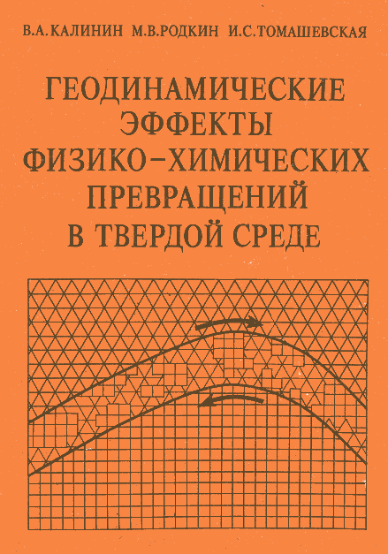
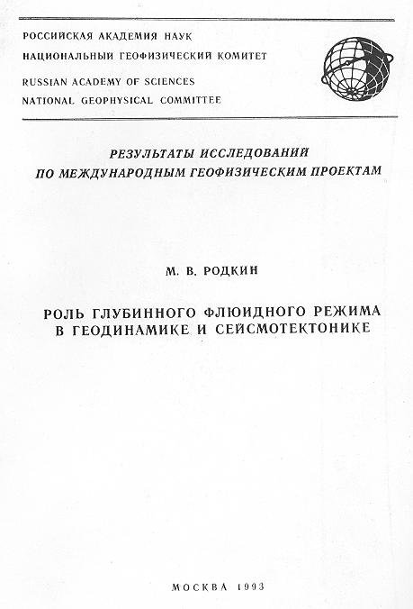
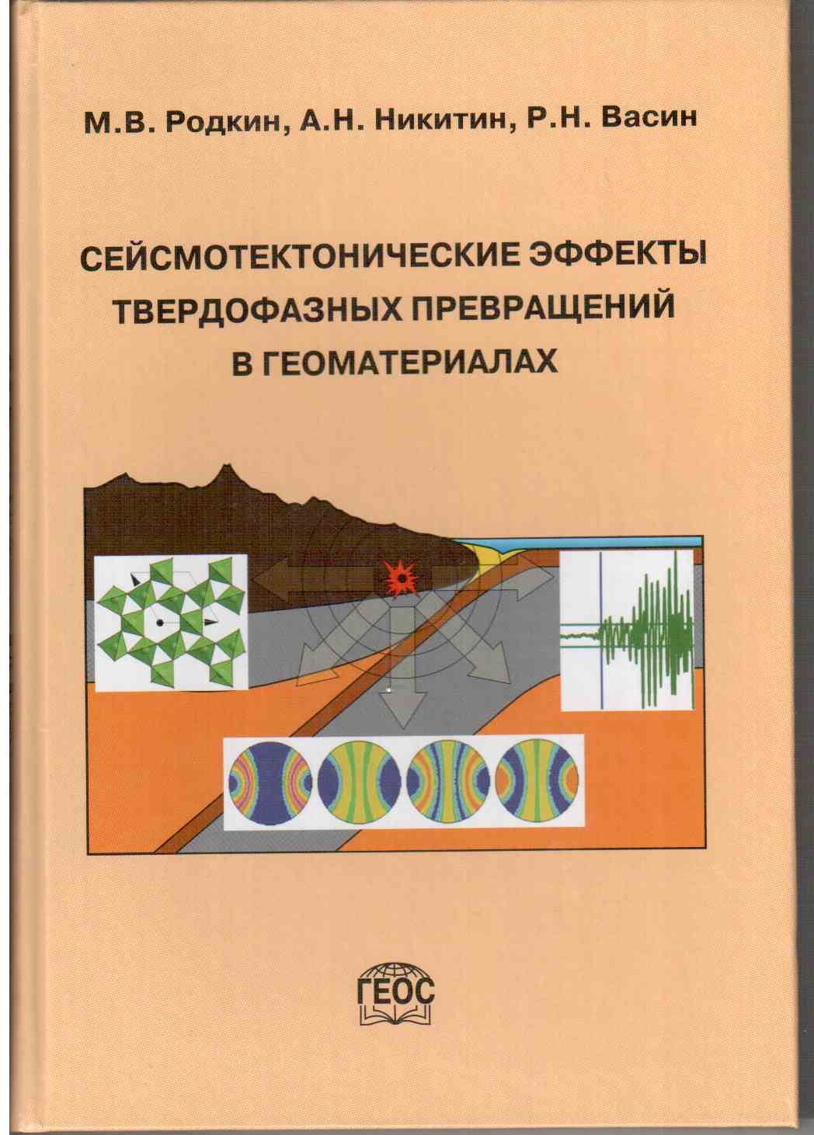
Авторский подход к означенным проблем разрабатывался в 1982 -1995 годах и отражен в приведенных нескольких монографиях, последняя из которых демонстрировала определенные экспериментальные подкрепления высказанных ранее теоретических предположений.
[Калинин и др., 1989; Родкин, 1993] и их экспериментального подкрепления в [Родкин и др., 2009] и в соответствующих статьях.

Slide 25
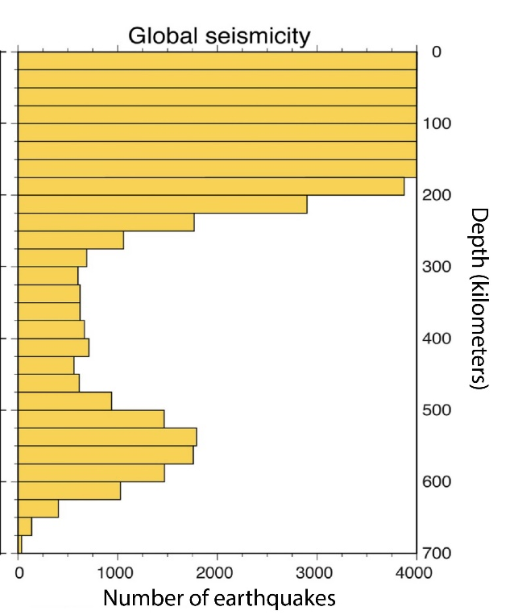
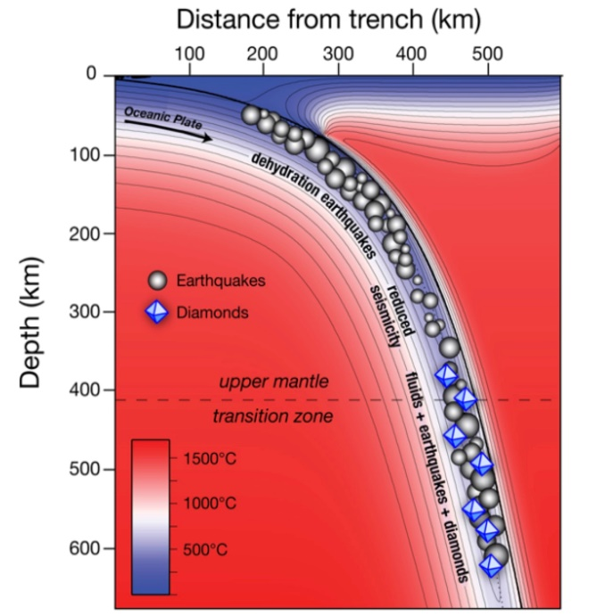
К вопросу о гидроразрывах в очагах глубоких землетрясений:
[Zulian, 2021; Shirey et al., 2021]
A fluid’s journey into deep Earth may explain deep quakes.
Shirey, S. B., Wagner, L. S., Walter, M. J., Pearson, D. G., & van Keken, P. E. (2021). Slab transport of fluids to deep focus earthquake depths—thermal modeling constraints and evidence from diamonds. AGU Advances
We find a remarkable correlation between slabs capable of transporting water to transition zone depths in dense hydrous magnesium silicates with slabs that produce seismicity below ∼300-km depth, primarily between 500 and 700 km.
Модель с широким максимумом сейсмичности по глубине [Zulian, 2021; Shirey et al., 2021]
Видимо не подтверждается.

Slide 26
Где какой механизм работает остается не ясным.
В 2021 появились новые статьи в пользу того, что и глубокие землетрясения (H> 300 км) также связаны с дегидратационным охрупчиванием
We find a remarkable correlation between slabs capable of transporting water to transition zone depths in dense hydrous magnesium silicates with slabs that produce seismicity below ∼300-km depth, primarily between 500 and 700 km.

Slide 27
АНАЛОГИЧНЫЕ ПОЛОЖЕНИЯ ИЗ АНГЛОЯЗЫЧНОЙ ЛИТЕРАТУРЫ:
Didier Sornette (2001)
Mechanochemistry: A Hypothesis for Shallow Earthquakes
An earthquake is a sudden rupture in the earth's crust or mantle caused by tectonic stress.
Notwithstanding almost a century of research since the standard rebound theory of earthquakes was formulated (Reid, 1910), the complex nature and many facets of earthquake phenomenology still escape our full understanding.
Three important paradoxes, the strain paradox, the stress paradox and the heat flow paradox, that are difficult to account for in the present stage of understanding of the earthquake processes
Eugeniusz Majewski Roman Teisseyre (2001)
Anticrack-Associated Faulting and Superplastic Flow in Deep Subduction Zones.
It is generally well known that different mechanisms are responsible for shallow and deep earthquakes
In the case of shallow earthquakes it is the brittle shear fracture of rock and frictional sliding on preexisting fault surfaces that are leading mechanisms. Conversely, in the case of deep Earth's interior, generating the cracks and voids is impossible because of high pressure and high temperature.
The suggested models:
The first, dehydration embrittlement
The second, transformation-induced faulting, involves localized generation of a nanocrystalline solid material that behaves very much like a fluid
The third mechanism, adiabatic shear instability, involves positive feedback between heat produced by deformation and weakening caused by that heat under conditions of essentially constant shear stress

Slide 28
Итак:
Парадокс сейсмичности – как будто – подтверждается.
Примеры говорят – вполне убедительно – что обычных «нормальных» землетрясений глубже нескольких десятков км действительно не бывает.
Плотность по глубине для последующих групп из 100 событий с шагом 50 землетрясений:

Slide 29
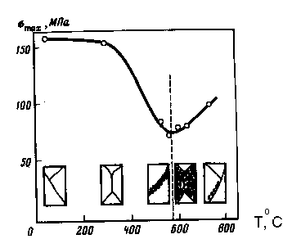
Немного эксперимента (Калинин и др., 1989):
Изменение характера разрушение при превращении в образце габбро. Происходит падение прочности, дезинтеграция тела, тело частично как бы рассыпается в песок.

Slide 31
Где какой механизм работает остается не ясным.
В 2021 появились новые статьи в пользу того, что и глубокие землетрясения (H> 300 км) также связаны с дегидратационным охрупчиванием
[Zulian, 2021]
A fluid’s journey into deep Earth may explain deep quakes.
Shirey, S. B., Wagner, L. S., Walter, M. J., Pearson, D. G., & van Keken, P. E. (2021). Slab transport of fluids to deep focus earthquake depths—thermal modeling constraints and evidence from diamonds. AGU Advances
We find a remarkable correlation between slabs capable of transporting water to transition zone depths in dense hydrous magnesium silicates with slabs that produce seismicity below ∼300-km depth, primarily between 500 and 700 km.

Slide 32
Итак:
Парадокс сейсмичности – как будто – подтверждается.
Примеры говорят – вполне убедительно – что обычных «нормальных» землетрясений глубже нескольких десятков км действительно не бывает.
А что можно сказать про более глубокие землетрясения?

Slide 33
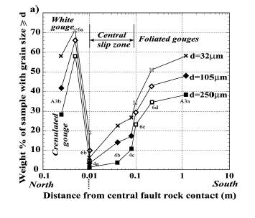
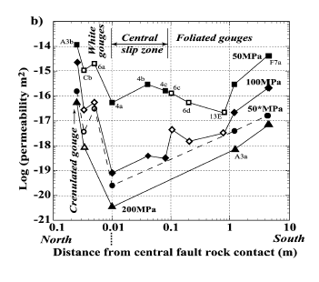
Локализация областей высокой проницаемости.
Установлено, что глубинные деформации максимальны в слоях милонитов и ультрамилонитов, здесь же максимальны значения флюидных потоков.
Лабораторные измерения свидетельствуют, однако, об обратном.
То есть аномальные свойства вещества глубинных сдвиговых зон являются исключительно глубинным эффектом, не характерным для низких Р-Т параметров

Slide 34
Итак:

Slide 35
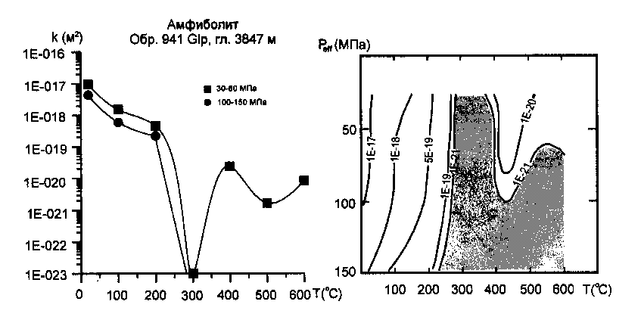
Экспериментальные данные дают сильную изменчивость величин проницаемости. В целом эксперименты указывают на уменьшение проницаемости пород с ростом давления, а для высоких давлений также и с ростом температуры. При этом экспериментальные значения на 1-2 порядка ниже пиковых оценок проницаемости по петрологическим данным.

Slide 37
С глубиной – по физике – хрупкое разрушение должно заменяться более медленным пластическим поведением.
И действительно, нормированные на куб корень из сейсмического момента средние продолжительности сейсмического излучения растут в интервале от 10-25 до 40-50 км(слева).
А максимумы продолжительности как-бы маркируют глубины завершения областей реализации разных механизмов сейсмического разрушения (справа). Нмах = 10-15 км, 30-40 км, 120-150 км, 650 км.

Slide 38
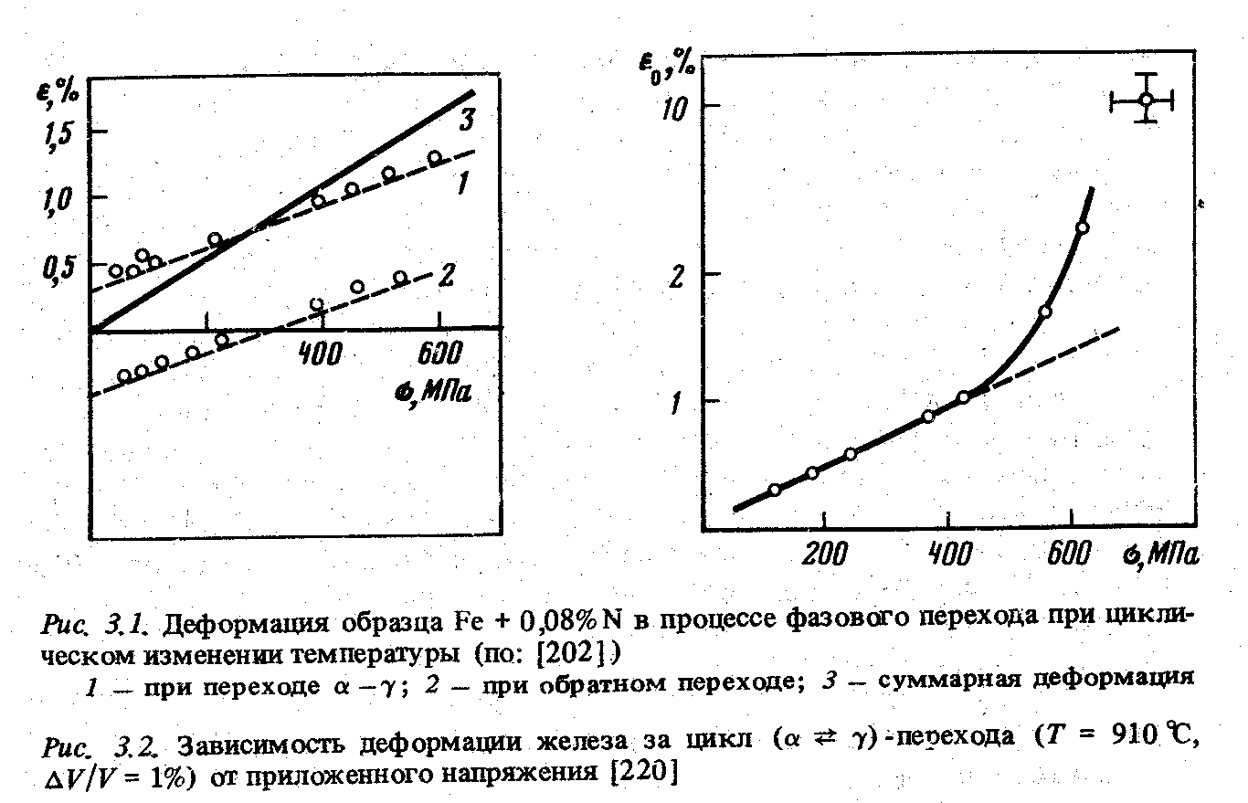
Классический характер деформации при трансформационной сверхпластичности в зависимости от приложенного напряжения

Slide 39
Классическое полуэмпирическое реологическое соотношение для трансформационной сверхпластичности

Slide 40
Изменение по глубине характерных величин кажущихся напряжений.

Slide 41
Различие землетрясений преимущественно развивабщихся вверх (флюид) и вниз; вверх – красные точки, вниз – черные.

